Slide 1
এই স্লাইডটি সম্মানিত শিক্ষকমণ্ডলীর জন্য, বিধায় স্লাইডটি হাইড করে রাখা হয়েছে।
এই কন্টেন্টটি শ্রেণিকক্ষে উপস্থাপনের সময় কিছু নির্দেশনা প্রয়োজনীয় স্লাইডের slide note এ সংযোজন করা হয়েছে। আশা করি সম্মানিত শিক্ষকমণ্ডলী পাঠটি উপস্থাপনের পূর্বে পাঠ্য বইয়ের সাথে মিলিয়ে নিয়ে উল্লেখিত স্লাইড নোটগুলো দেখে নিবেন এবং স্লাইড নোটের সাথে মিলিয়ে প্রতিটি সাইড উপস্থাপন করবেন। এছাড়াও শিক্ষকমণ্ডলী প্রয়োজনবোধে তার নিজস্ব কৌশল প্রয়োগ করতে পারবেন । f5 চেপে পাঠ উপস্থাপন শুরু করবেন।
07-08-16 11.12
1

Slide 2
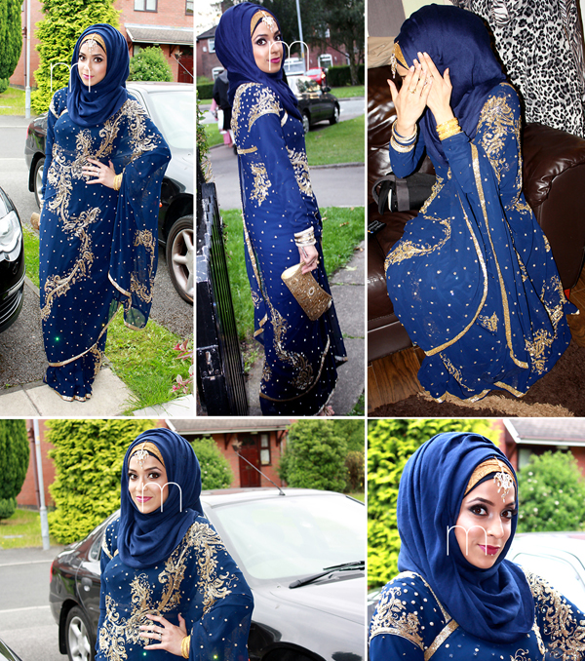

আজকের পাঠে সবাইকে
স্বা
গ
ত
ম
Notes:
প্রথমে একটা ছবি দেওয়া আছে এ কারণে যে, যেন শিক্ষার্থীরা এ ছবি দেখার মাধ্যমে এ পাঠে মনোযোগ দিতে পারে।

Slide 3



পরিচিতি
মোঃ সাইফুল ইসলাম
সহকারী শিক্ষক
সোনামুখী উচ্চ বিদ্যালয়
আক্কেলপুর,জয়পুরহাট।
মোবাইল-০১৯১৬৩১৬১৬০
saifulpcakkelpur@gmail.com
অধ্যায়ঃ ৪র্থ (আখলাক)
পাঠঃ ০৩
সময়ঃ ৫০ মিনিট
Notes:
সম্মানিত শিক্ষকমন্ডলী আপনারা ইচ্ছে করলে এই slide টি Hide করে রাখতে পারবেন। Hide করার পদ্ধতি হলো রিবন বার এর Slide Show তে ক্লিক করে Hide Slide এর উপর ক্লিক করলে hide হয়ে যাবে। এক্ষেত্রে f5 চেপে Slide Show করলে Hide করা page আর দেখা যাবে না।

Slide 4
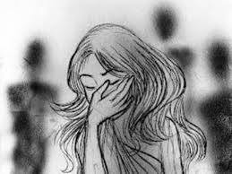
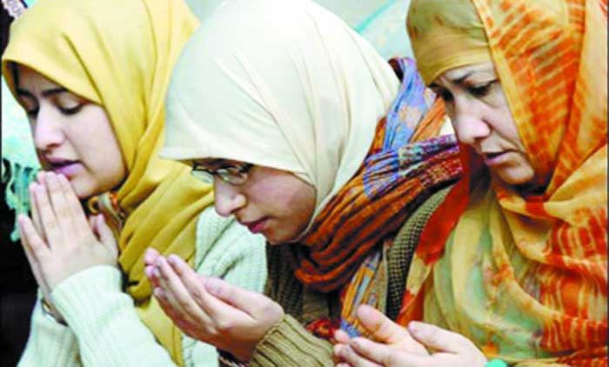
ছবি দু’টি দেখ এবং উত্তর দাও
কোনটি উত্তম
অশ্লীলতা
শালীনতা
07-08-16 11.13
4
Notes:
কোনটি উত্তম এ লেখা আসার পর ক্যাপশন আসার আগে ছবি দেখে উত্তর নেওয়ার চেষ্টা করতে হবে। উত্তরের প্রেক্ষিতে পাঠ ঘোষণা হবে

Slide 5
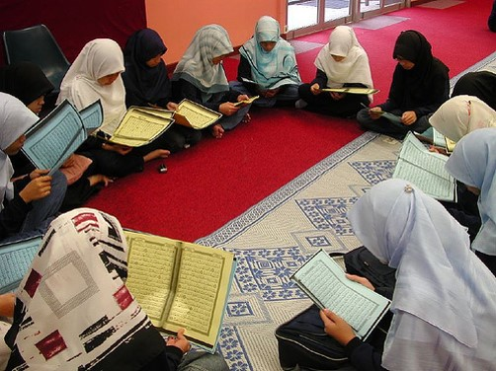
আজকের পাঠের বিষয়
শালীনতাবোধ
07-08-16 11.13
5
Notes:
পাঠের শিরোনাম আসার আগে শিক্ষার্থীদের দ্বারা পাঠের শিরোনাম ঘোষণার চেষ্টা করতে হবে। পাঠ শিরোনাম বোর্ডে লিখতে হবে।

Slide 6

শিখনফল
এই পাঠ শেষে শিক্ষার্থীরা…
১। শালীনতাবোধ এর পরিচয় দিতে পারবে।
২। শালীনতা আমাদের কী শিক্ষা দেয় তা বর্ণনা পারবে।
৩। শালীনতা এর গুরুত্ব বিশ্লেষণ করতে পারবে।
07-08-16 11.13
6
Notes:
শিক্ষার্থীদের দ্বারা শিখনফল পড়ে নেওয়া যেতে পারে । সম্মানিত শিক্ষকমন্ডলী আপনারা ইচ্ছে করলে এই slide টি Hide করে রাখতে পারবেন।

Slide 7

ছবিটি লক্ষ কর এবং লেখাগুলো পড়
Notes:
শিক্ষার্থীদের দ্বারা লেখগুলো পড়ে নেওয়া যেতে পারে।

Slide 8
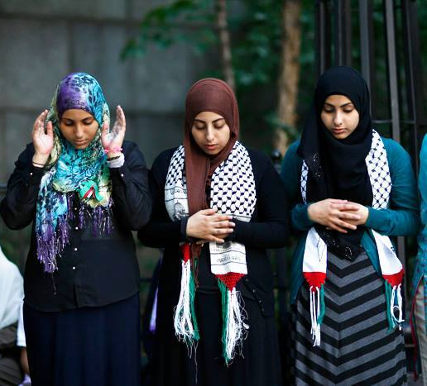
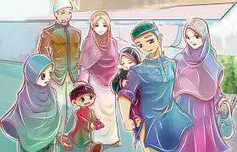
শালীনতাবোধ
শালীন নামাজি
শালীন পরিবার
Notes:
ক্যাপশন আসার আগে ছবি দেখে উত্তর নেওয়ার চেষ্টা করতে হবে। প্রশ্ন হবে এমন- প্রথম ছবি দ্বারা কী বুঝানো হচ্ছে। দ্বিতীয় ছবি দ্বারা কী বুঝানো হচ্ছে।

Slide 9

শালীনতাবোধের মূল মন্ত্র
Notes:
শিক্ষার্থীদের দ্বারা লেখগুলো পড়ে নেওয়া যেতে পারে।

Slide 10
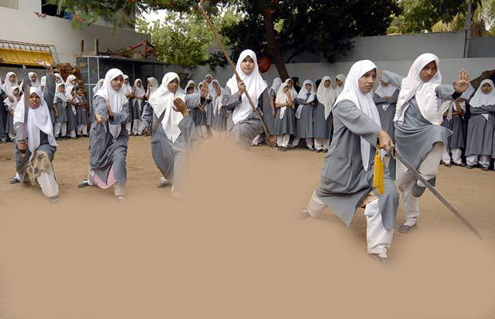
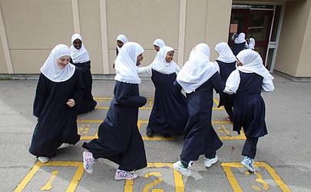
ছবি দুইটি কী নির্দেশ করছে
শালীনতা বজায় রেখে শারীরিক কসরত প্রদর্শণ করছে।
Notes:
ক্যাপশন আসার আগে ছবি দেখে উত্তর নেওয়ার চেষ্টা করতে হবে।

Slide 11
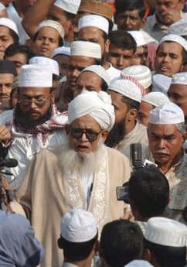
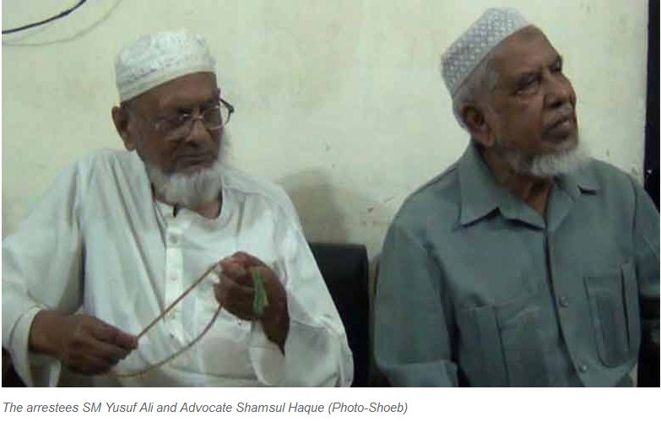
শালীনতা
শালীন পুরুষ
Notes:
ক্যাপশন আসার আগে ছবি দেখে উত্তর নেওয়ার চেষ্টা করতে হবে। শালীন পোশাক বলতে মার্জিত সকলের নিকট গ্রহণ যোগ্য পোশাক বুঝানো হয়েছে।

Slide 12

একক কাজ
৩ মিনিট
সময়
শালীনতা কাকে বলে লিখ।
07-08-16 11.13
12
Notes:
ছবি দেখে যেন বুঝতে পারে কি উত্তর হতে পারে এ জন্য এ ছবি দেওয়া। একজনের খাতা অন্যের মাধ্যমে মূল্যায়ন করে নেওয়া যেতে পারে। উত্তর পরের স্লাইড এ হাইড করা আছে।

Slide 13
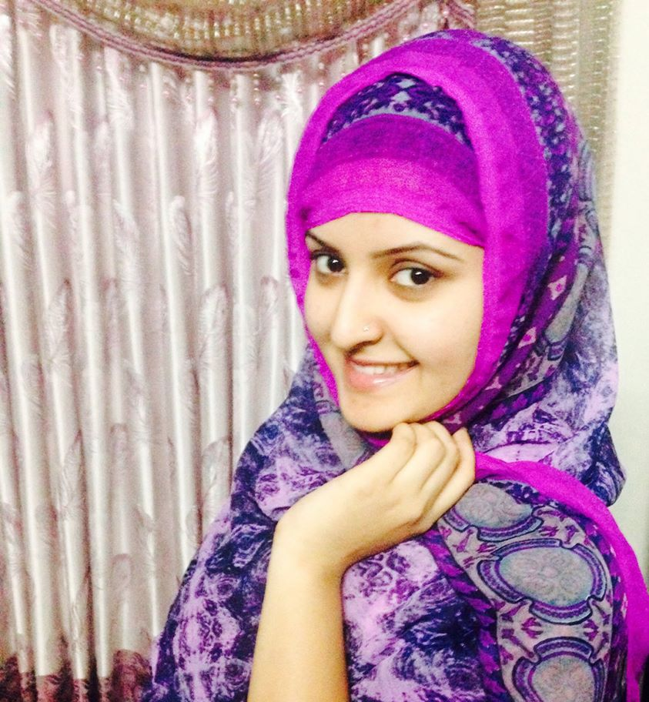
উত্তর মিলিয়ে নাও
শালীনতা শব্দের অর্থ-
মার্জিত
সুন্দর ও শোভন হওয়া
কথা-বার্তা ও চাল-চলনে সভ্য ও মার্জিত হওয়াকে শালীনতা বলে।
07-08-16 11.13
13
Notes:
এই স্লাইড হাইড করা আছে।

Slide 14
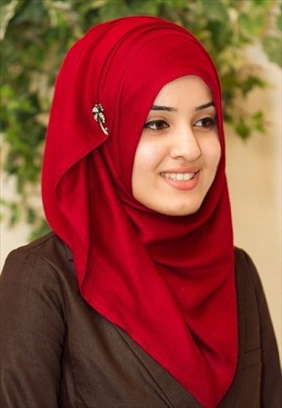

ছবি দুইটি দেখে বল কে বেশি মার্জিত
শালীন পোশাক সুন্দর্যের প্রতীক
অশালীন পোশাক সামাজিক বিপর্যয়ের প্রতীক
Notes:
ক্যাপশন আসার আগে ছবি দেখে উত্তর নেওয়ার চেষ্টা করতে হবে।

Slide 15
শালীনতার শিক্ষা সম্পর্কিত একটি ভিডিও দেখি
https://www.youtube.com/watch?v=REeKwBTk9NM&feature=youtu.be
07-08-16 11.13
15
Notes:
নেট ক্যানেক্ট করে এখানে ক্লিক করুণ এ ক্লিক করলে একটা browser ওপেন হবে। সেখান থেকে বাম পার্শের menu থেকে mp4 360p option এ ক্লিক করলে download হবে। কীভাবে শালিনভাবে জীবন যাপন করা যায় তার বর্ণনা দেওয়া আছে। এখানে কোন প্রশ্ন শিক্ষার্থীদের আছে কি না তা জানতে হবে। এবং তাদের প্রশ্নের উত্তর দেওয়ার চেষ্টা করতে হবে।

Slide 16


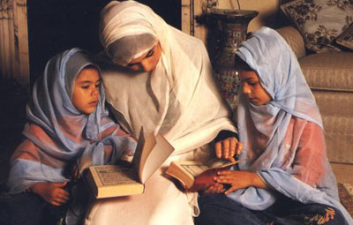
জোড়ায় কাজ
যেকোন একজন লিখ
৫ মিনিট
সময়
শালীনতা আমাদের কী কী শিক্ষা দেয় লিখ।
07-08-16 11.13
16
Notes:
ছবি দেখে যেন বুঝতে পারে কি উত্তর হতে পারে এ জন্য এ ছবি দেওয়া। একজনের খাতা অন্যের মাধ্যমে মূল্যায়ন করে নেওয়া যেতে পারে। উত্তর পরের স্লাইড এ হাইড করা আছে।

Slide 17
উত্তর যেমন হতে পারে
শালীনতার শিক্ষা
১। শালীনতা সুন্দর ও সুষ্ঠ জীবন যাপনে সাহায্য করে।
২। ভদ্র নম্র হতে শিক্ষা দেয়।
৩। শালীনতা লজ্জাশীল হতে শিক্ষা দেয়।
৪। শালীনতা মান-সম্মান রক্ষা করে।
৫। সমাজে শান্তি শৃংখলা প্রতিষ্ঠা করে।
Notes:
এই স্লাইড হাইড করা আছে । আপনি ইচ্ছা করলে দেখাতে পারেন। সেক্ষেত্রে হাইড রিমুভ করতে হবে।

Slide 18

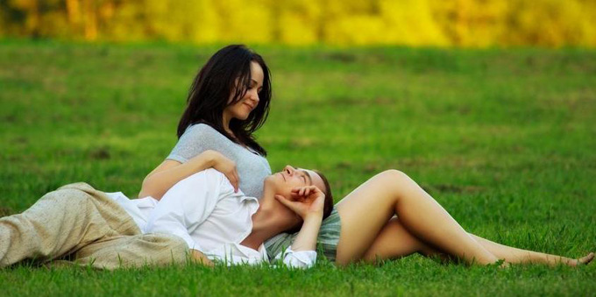
শালীনতার বিপরীত হল
শালীনতা
AkøxjZv
AkøxjZv সম্পর্কে রাসূল (স.) বলেছেন-
অর্থ- নিঃসন্দেহে আল্লাহ দায়ালা অশালীন ও দুশ্চরিত্র ব্যক্তিকে ঘৃণা করেন। (আত-তিরমিযি)
Notes:
প্রশ্ন উত্তরের মাধ্যমে পাঠ উপস্থাপন করতে হবে। শিক্ষার্থীদের দ্বারা হাদিসটি পাঠ করে নেওয়ার চেষ্টা করতে হবে । পরে শিক্ষক সুন্দর করে হাদিসটি পাঠ করে শুনাবেন।

Slide 19
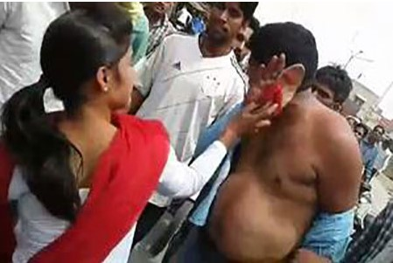

রাসূল (সা.) বলেছেন-,
‘মানুষের মধ্যে ঐ ব্যক্তি সবচেয়ে নিকৃষ্ট, যার অশ্লীলতা থেকে রক্ষা পাওয়ার জন্য লোকেরা তাকে পরিত্যাগ করে ।’ (বুখারী) ,
Notes:
শিক্ষার্থীদের দ্বারা হাদিসটি পাঠ করে নেওয়ার চেষ্টা করতে হবে ।

Slide 20
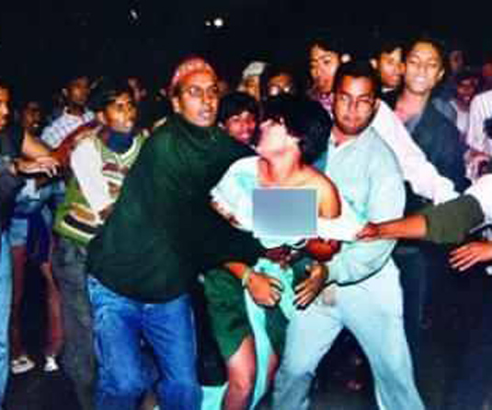
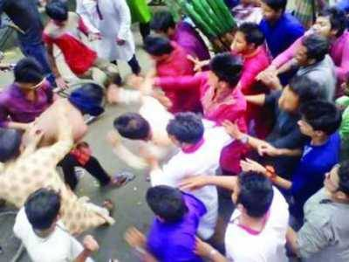
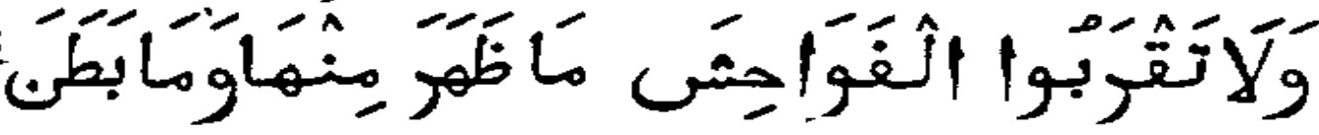
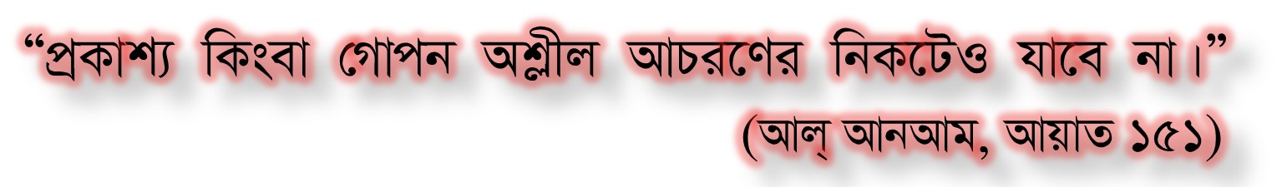
Avjøvn তায়ালা বলেছেন-,
Notes:
কুরআনের আয়াত শিক্ষার্থীদের দ্বারা তেলাওয়াত করে নেওয়ার চেষ্টা করতে হবে । পরে শিক্ষক সুন্দর করে তেলাওয়াত করবেন।

Slide 21
শালীনতার গুরুত্ব সম্পর্কিত একটি ভিডিও দেখি
https://www.youtube.com/watch?v=REeKwBTk9NM&feature=youtu.be
Notes:
নেট ক্যানেক্ট করে এখানে ক্লিক করুণ এ ক্লিক করলে একটা browser ওপেন হবে। সেখান থেকে বাম পার্শের menu থেকে mp4 360p option এ ক্লিক করলে download হবে। কীভাবে শালীনতা গুরুত্বের বর্ণনা দেওয়া আছে। এখানে কোন প্রশ্ন শিক্ষার্থীদের আছে কি না তা জানতে হবে। এবং তাদের প্রশ্নের উত্তর দেওয়ার চেষ্টা করতে হবে।

Slide 22
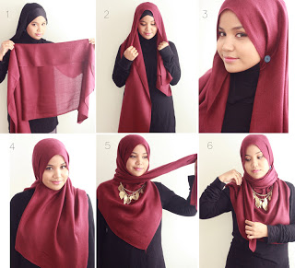
প্রতিটি দলে যেকোনো একজন লিখবে
দলীয় কাজ
৭+৫ মিনিট
শালীনতা বজায় রাখার ক্ষেত্রে করণীয় কী কী লিখ।
07-08-16 11.13
22
Notes:
দলে ভাগ করার ক্ষেত্রে আমার পরামর্শ ক্লাশ শুরুর আগে এটা করতে হবে এবং একজন দলনেতা নিযুক্ত করতে হবে। সেক্ষেত্রে প্রতি দলে সমান সংখ্যক শিক্ষার্থী রাখতে হবে এবং জোড় হতে হবে । যেমন ৪,৬,৮ ১০ জন। কাজ শেষে শিক্ষার্থীদের দ্বারা মূল্যায়ন করে নেওয়া যেতে পারে খাতা পরিবর্তনের মাধ্যমে । উত্তর যেমন হতে –ধর্মীয় অনুশাসন মেনে চলা । ইত্যাদি

Slide 23



সঠিক উত্তরে ক্লিক কর
লজ্জাশীলতা ঈমানের-
ক। অর্ধেক
খ।পরিপূরক
গ। প্রশাখা
ঘ। শাখা
‘শালীনতাবোধ’ এর আরবী প্রতিশব্দ কী?
ক। ইহসান
খ। খিদমত
গ। আত তাহজীব
ঘ। ইখলাস
Notes:
শিক্ষার্থীদের দ্বারা মাউস ক্লিক করে নেওয়ার মাধ্যমে উত্তর নেওয়ার চেষ্টা করতে হবে।

Slide 24
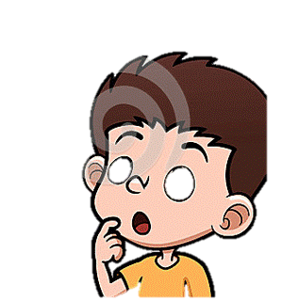

সঠিক উত্তরে ক্লিক কর
কোন সূরায় লোকমান তার পুত্রকে শালীনতা রক্ষা করে চলার কথা বলেছেন?
ক। আন নিসা
খ। ইমরান
গ। আশ-শামস
ঘ। লুকমান
শালীনতা অর্জন করা যায় কীভাবে?
ক। নামাজ পড়ার মাধ্যমে
খ। জ্ঞানার্জনের মাধ্যমে
গ। ইসলামি আদর্শ অনুসরণ করে
ঘ। উগ্রতা পরিহার করে
07-08-16 11.13
24
Notes:
শিক্ষার্থীদের দ্বারা মাউস ক্লিক করে নেওয়ার মাধ্যমে উত্তর নেওয়ার চেষ্টা করতে হবে।

Slide 25
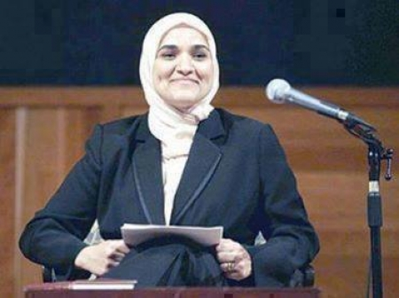
আগামীকাল এই প্রশ্নের উত্তর লিখে নিয়ে আসবে
বারাক ওবামার উপদেষ্টা
শালীনতা কিভাবে আমাদের মান-সম্মান বৃদ্ধি করে ব্যাখ্যা কর।
07-08-16 11.13
25
Notes:
ছবি শুধু আবহ সৃষ্টির জন্য । বাড়ির কাজ শিক্ষার্থীদের খাতায় লেখে নেওয়া নিশ্চত করতে হবে । আগামী দিন এই কাজ কয়েক জনের দেখতে হবে এবং বাকি কাজ দলনেতার দ্বারা মূল্যায়ন করে নেওয়া যেতে পারে।

Slide 26

আজ এ পর্যন্তই
আল্লাহ হাফেজ
Notes:
এ ছবি ব্যবহারের কারণ শালীন ভাবেও যে কাজ করা যায় তার ছবি শিক্ষার্থীদের মনে গেঁথে যাবে।

Slide 27



কৃতজ্ঞতা স্বীকার
শিক্ষা মন্ত্রণালয়, মাউশি, এনসিটিবি ও এটুআই-এর সংশ্লিষ্ট কর্মকর্তাবৃন্দ
এবং কন্টেন্ট সম্পাদক হিসেবে যাঁদের নির্দেশনা, পরামর্শ ও তত্ত্বাবধানে এই মডেল কন্টেন্ট সমৃদ্ধ হয়েছে তারা হলেন-
১। জনাব মোঃ গোলাম জাওহার, সহকারী অধ্যাপক, ইসলামি আদর্শ,সরকারি টিটি কলেজ, ফরিদপুর।
২। জনাব মোঃ সাখাওয়াৎ হোসেন, সহকারী অধ্যাপক, ইসলামি আদর্শ,সরকারি টিটি কলেজ, সিলেট।

